Slide 1



La visite de printemps
Les Ruchers de JB 03/26

Slide 2
Pourquoi la visite de printemps?
C’est une opération d’inspection générale qui s’impose à l’apiculteur, de manière régulière, chaque année au printemps,
Elle a pour objectif de permettre à l'apiculteur d'inspecter ses colonies d'abeilles afin d’avoir une idée sur leur état général, quelque temps avant le grand démarrage de la saison et d’ainsi pouvoir lister les actions à réaliser pour optimiser sa production et la santé de nos colonies.

Slide 3
Quand?

Slide 4


Prenons les choses à l’envers
Quand ont lieu les premiers essaimages???
Fin Mars, début Avril

Slide 5


Comment se développent les colonies?
Prenons un exemple:
Une colonie sur 3 beaux cadres de couvain le 7 mars
Quelle taille fera t’elle le31 Mars?
astuce: un cadre operculé à 100% donnera l’équivalent de deux cadres couverts d’abeilles

Slide 6

Donc:
3 cadres de couvain née donnera 6 cadres d’abeilles
Une colonie sur 5 cadres (3 couvains et deux reserves) le 7 mars
sera sur 10 beaux cadres le 31 mars.
Voici l’interêt de faire sa visite de printemps au bon moment,
Sinon c’est l’essaimage assuré

Slide 7

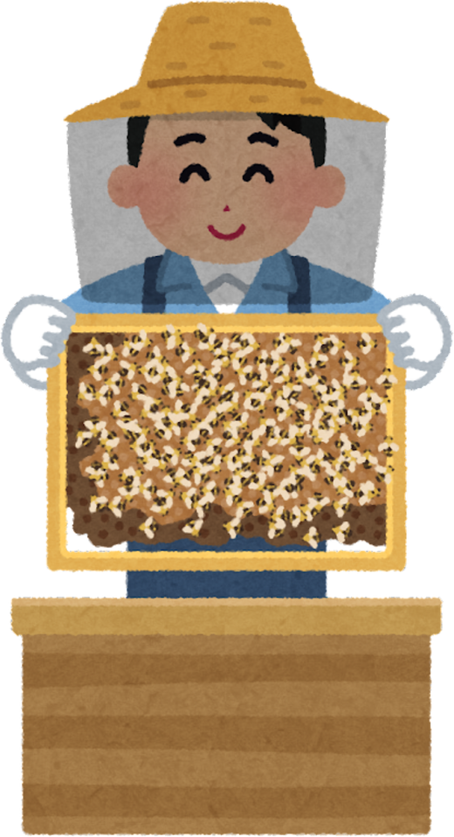
Quand?
Premiere quinzaine de mars chez nous
Avec quelques conditions:
  Une journée ensoleillée
  Température à 15 degrés, idéalement en début d’après midi)
  absence de vent
  Quand il y a de l’activité devant la ruche
Conclusion: on s’adapte

Slide 8
Si la météo ne nous permet pas cette visite, on ouvre très rapidement, on fait grandir notre colonie, et on referme.
La vraie visite de printemps sera faite plus tard

Slide 9




Avant d’ouvrir les ruches
Y a t’il de l’ordre à mettre sur le rucher?
arbres ou branches tombées,
supports a remettre en place...
les ruches:
  peinture à refaire?
  trou de pic vert?
  bois cassé?
  On nettoie, désinfecte ou on change les planchers si besoin

Slide 10


On regarde
L’activité sur la planche d’envol
Les traces de souillures, diarhée (possible nosémose)
et / ou pillage
Le retour d’abeilles avec du pollen,
ça veut dire:
PONTE?
Oui mais pas forcémént de la reine!

Slide 11


Passons enfin aux choses sérieuses!!!
Ouvrons la ruche:
On enfume où on n’enfume pas?
Tel est la question...
A chacun sa méthode!

Slide 12
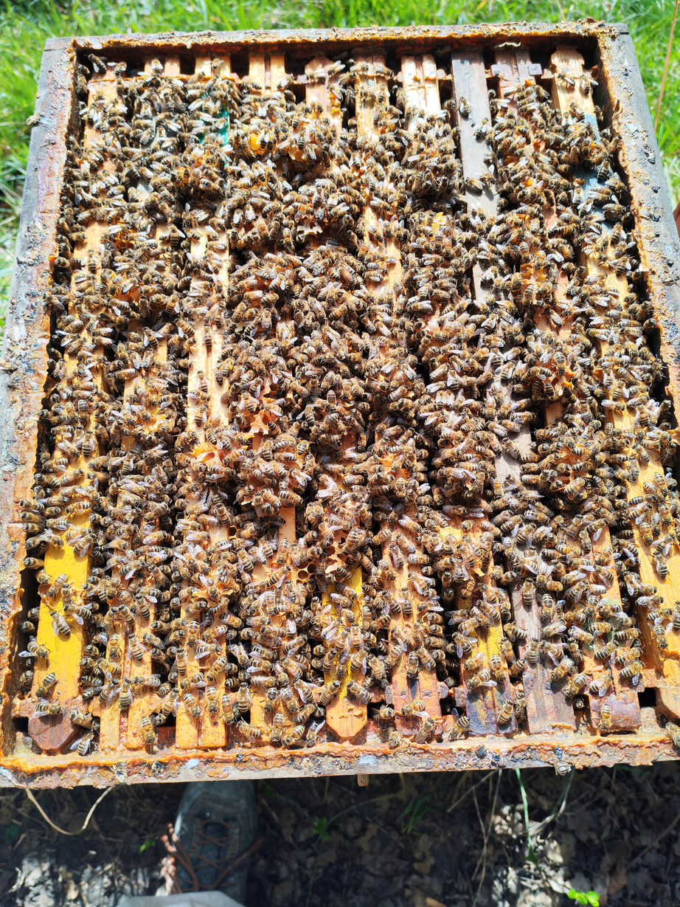
Que voit-on?
Y a t’il des traces de diarhé
sur la tête des cadres?
Qu’est ce que ça sent?
Propolis, miel, cire?
Super!!
Odeur aigre, nauséabonde
Il faudra pousser l’inspection plus en détails
La colonie est-elle populeuse?

Slide 13
Maintenant on sort les cadres, que cherche t’on?
  Des signes de bonne santé
,mais aussi de mauvaise
Mais encore...

Slide 14
La reine?
Pas forcément!
Le risque est de passer trop longtemps à la chercher
et de refroidir le couvain inutilement
Donc si on la voit, c’est sympa,
sinon on cherche des indices de sa présence
Si elle n’est pas marquée, on peut le faire, il est plus aisé de la trouver maintenant qu’en plein été

Slide 15
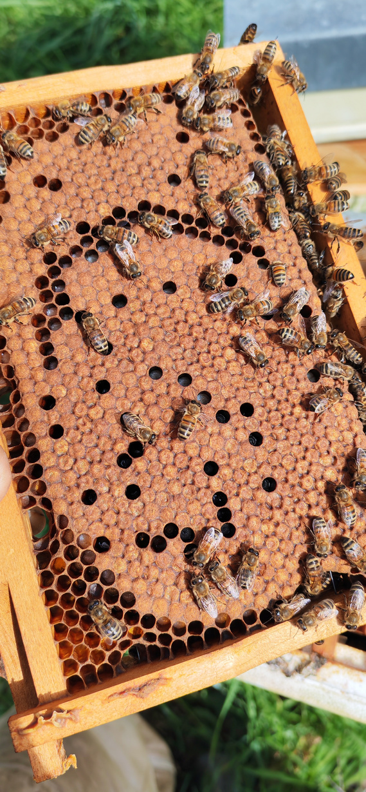

Y a t’il du couvain operculé d’ouvrières?
oui
Y a t’il des oeufs et des larves?
Le couvain est il dense?
La reine est bien présente et travaille bien

Slide 16
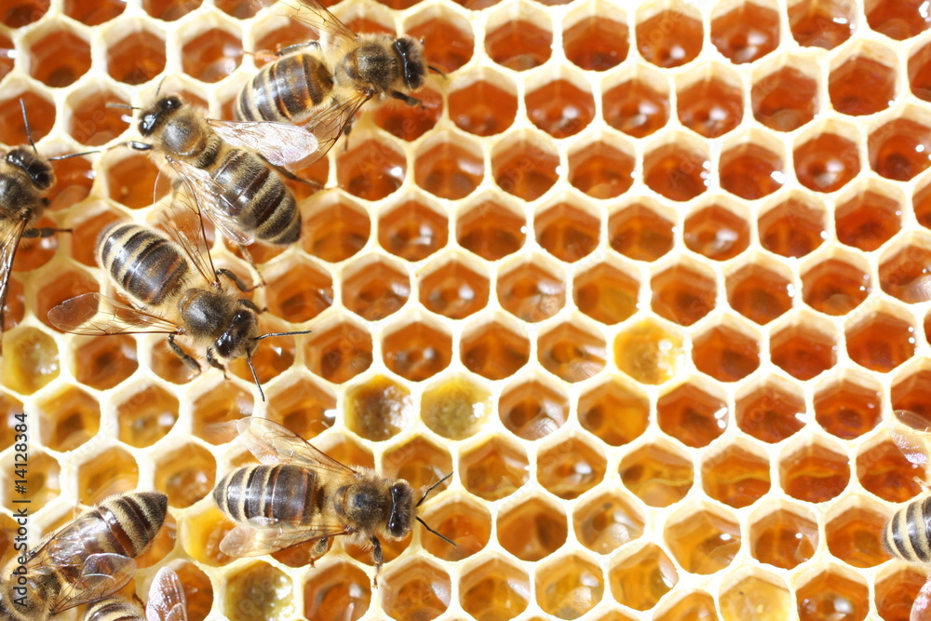
Y a t’il du miel et du pollen en quantité suffisante pour que la colonie soit autonome plusieurs jours
Oui
Non
on peut agrandir
en ajoutant
une cire gaufrée
On nourrit
pour tenir jusqu’à
la première miellée
On referme

Slide 17


Comment agrandir une colonie?
On ajoute un cadre ou deux
de cire gaufrée (en fonction
de la population) entre
le dernier cadre de couvain
et celui de reserves
On ne coupe jamais le nid
à couvain avec une cire gaufrée au printemps

Slide 18
Les cas problématiques
Pas de couvain mais belle population
couvain d’ouvrières
mais peu et ponte parsemée
reine présente
reine introuvable
changer la reine
changer la reine
abeilles qui chantent
reine absente
introduire une nouvelle reine

Slide 19
Et si on n’a pas de reines en résèrve...
Et bien on regroupe des colonies!
Comment fait-on?

Slide 20
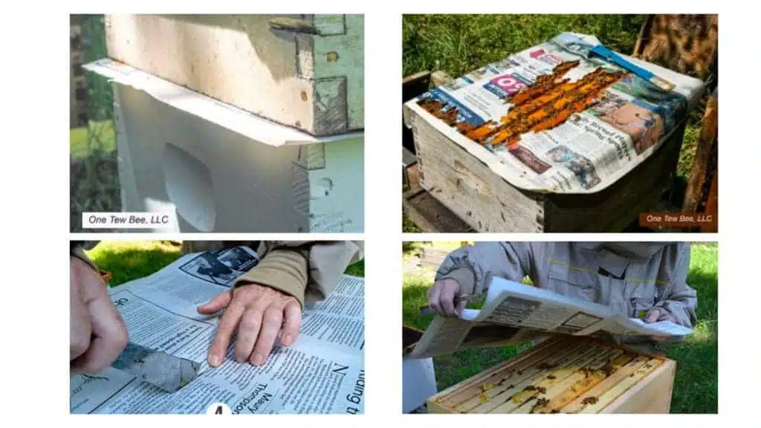
La méthode du papier journal
Attention à ne laisser qu’une seule reine!
On positionne deux corps de ruches l’un sur l’autre
en intercalant une feuille de papier journal
entre les deux éléments

Slide 21
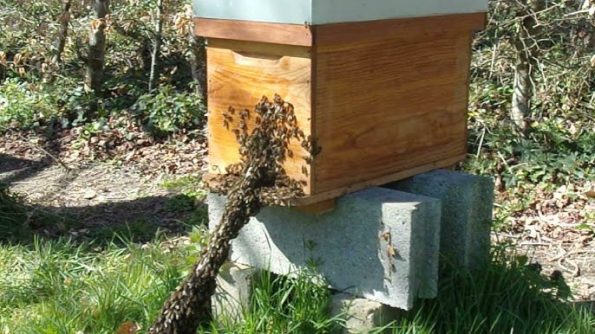

La méthode du bâton
On secoue une ruche orpheline (sans abeilles pondeuses) devant une ruche faible avec un bâton pour servir d’accès, installé du sol à la planche d’envol.
On peut enfumer les abeilles orpheines
dans leur ruche d’origine
pour qu’elles se gorgent de miel
et soient plus facilement acceptées

Slide 22
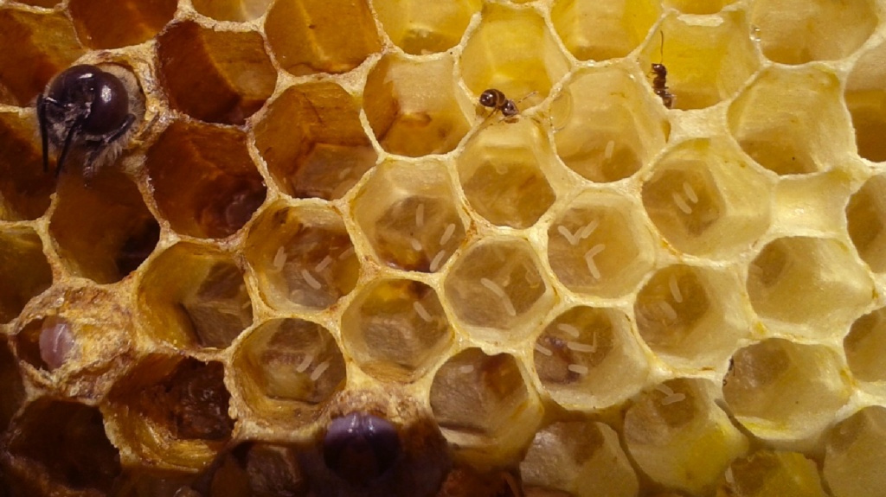
Et si on a une colonie
avec de la ponte comme ceci?
C’est une ouvrière
qui s’est mise à pondre,
la reine est certainement morte
pendant l’hiver
On secoue tous les cadres à 50 m des ruches après avoir enfumé et on les laisse les abeilles s’installer dans les colonies voisines

Slide 23
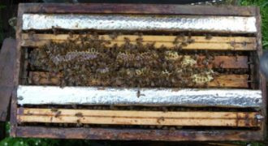
Si une colonie est faible?
On la ressert entre deux partitions isolantes haute densité et on nourrit
Sirop ou Candi et pâte protéinée

Slide 24
Et le varroa, on en parle???
Et bien oui, c’est très important,
même au printemps!
Un varroa qu’on voit, ce sont des centaines d’autres dans la colonie.
On en voit un, c’est peut être pas de chance, on en voit plusieurs, on se pose des questions et on fait un comptage pour réajuster le tir si besoin avec un traitement adapté,

Slide 25

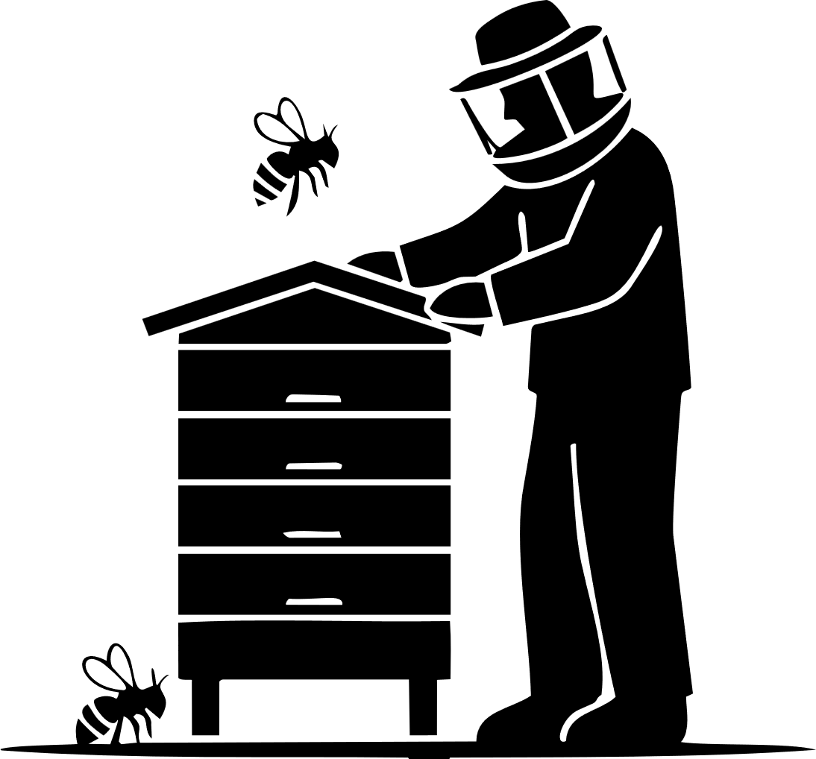
Et bientôt il va falloir poser les hausses,
mais quand???

Slide 26
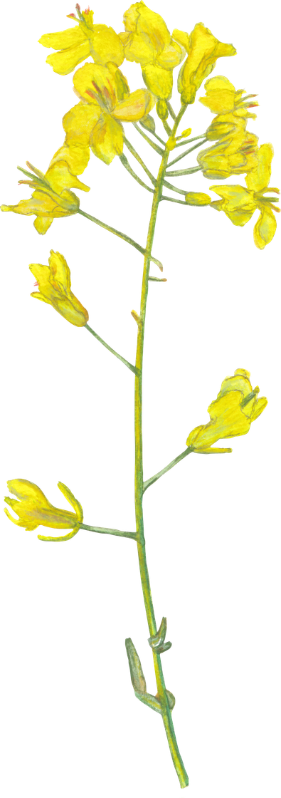
Il faut qu’il y ait assez d’abeilles,
mais ça veut dire quoi?
6 cadres de couvain, 8 cadres d’abeilles, on est pas mal...
Mais encore...
Il faut qu’il y ait des ressources conséquentes de nectar
Existe t’il un indicateur relativement fiable?
OUI
La floraison des colzas

Slide 27
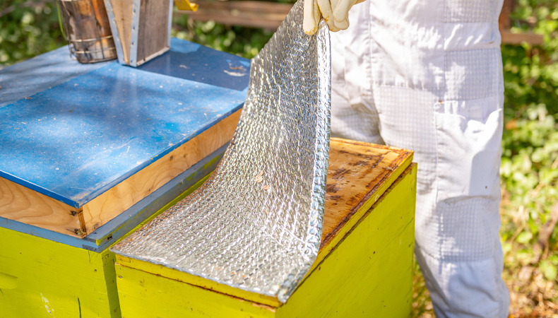
Comment faire pour être sûr de ne pas refroidir la colonie s’il manque un peu d’abeilles?
On peut mettre une feuille isolante sur la tête des cadres en laissant libre quelques centimètres sur les bords de la ruche

Slide 28

Ou bien poser la ruche sur le nourrisseur en enlevant les cabochons

Slide 29
Merci pour votre attention

